Slide 1

PC
Programação de Computadores
Professores:
Ricardo
Osmar
Braga
Paixão
Luciano

Slide 2
Tipos de Gráficos na Planilha Excel
Excel pode se usado para visualizar na forma gráfica a
relação entre uma ou mais variáveis de uma certa função
matemática .
Essas relações podem ser :
Lineares ( 1°. Grau)
Parábolicas ( 2°. Grau)
Exponenciais
Logarítmicas
etc
Precisamos ter em mente o DÓMÍNIO e a IMAGEM dessas funções!
Vamos ver um exemplo nos próximos slides!

Slide 3
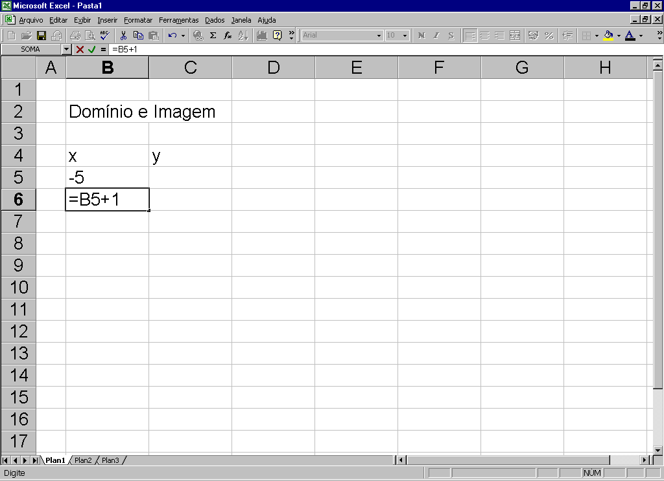
Vamos “gerar” como exemplo a variável x como indicado na fórmula ao lado , iniciando com o valor -5
- Inserir na célula B5 a fórmula
- Clicar e arrastar até a célula B15

Slide 4
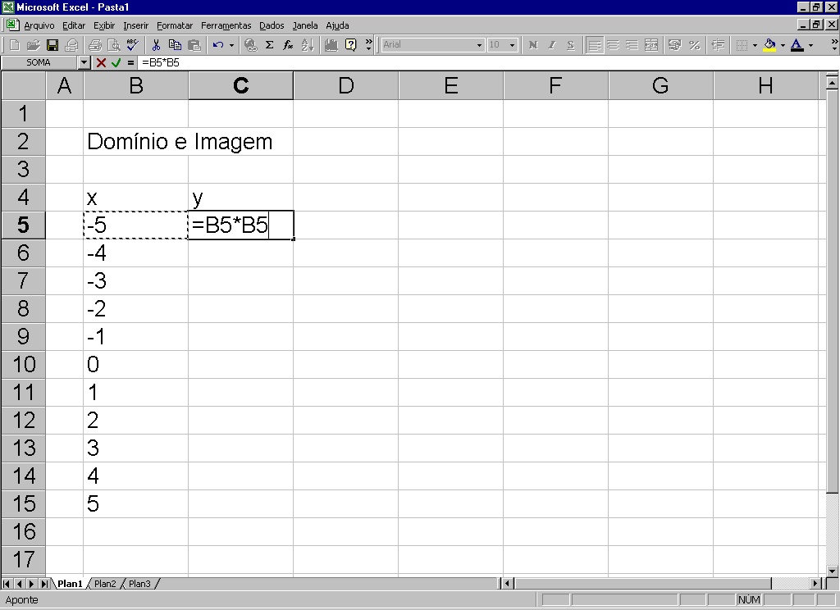
Vamos “gerar” a imagem y como mostrado na fórmula ao lado.
Clicar na célula C5 e inserir a fórmula
Selecionar e arrastar a célula C5 até a célula C15

Slide 5
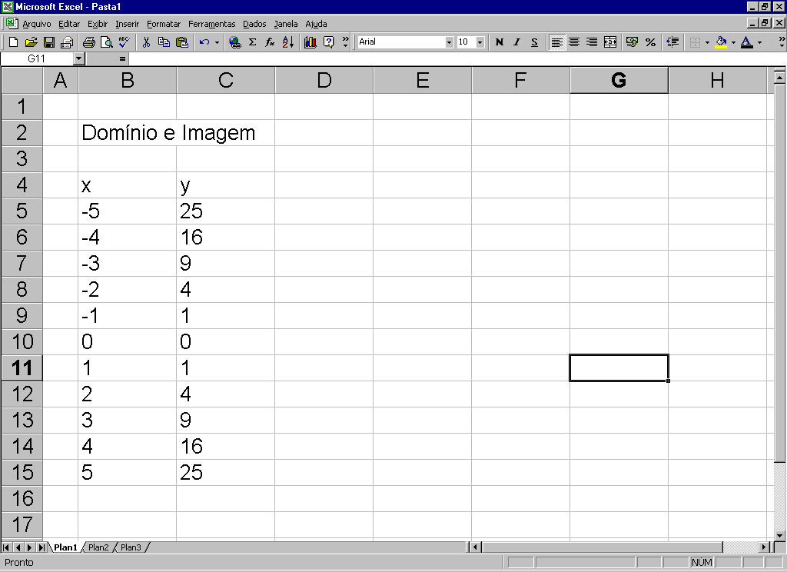
Pronto!
Agora vamos visualizar graficamente esses dados

Slide 6
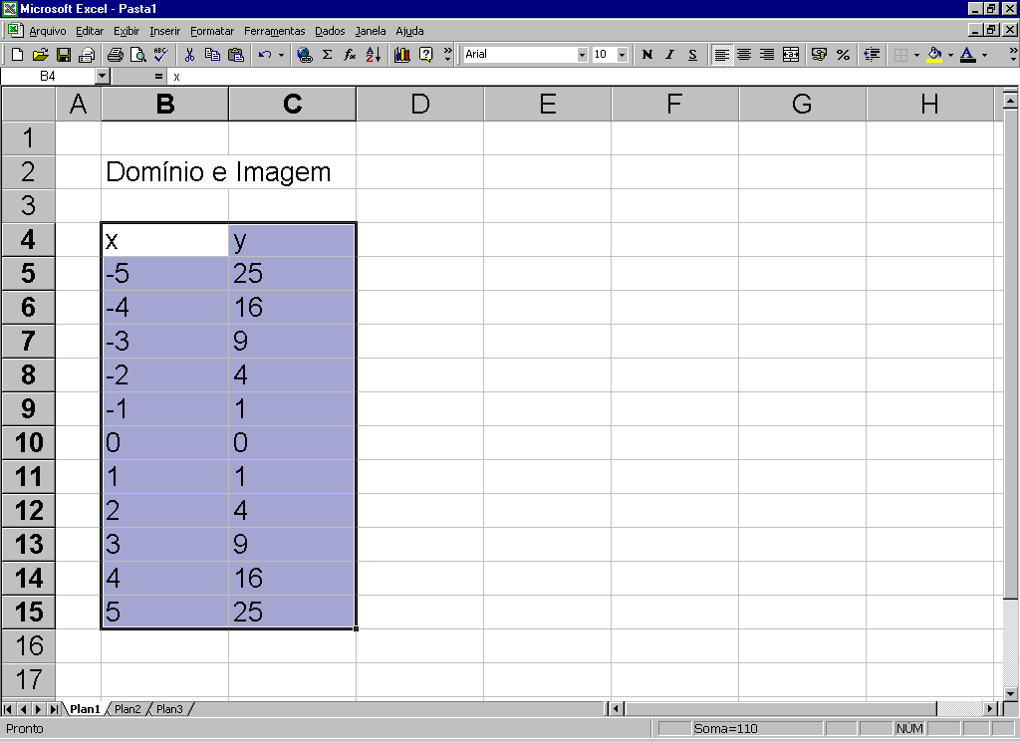
Selecione toda a região dos dados ao lado
- Das células B4:C15
- E clique no botão mostrado acima dentro do círculo vermelho para gerar um gráfico!
- Irá abrir uma Janela com opções de Tipos de Gráficos desejados!

Slide 7
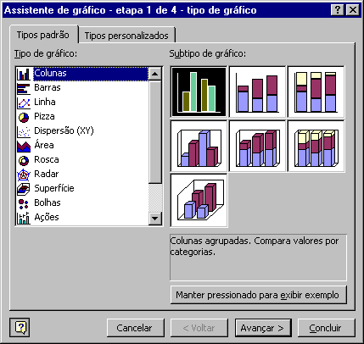
Selecione o gráfico do gênero Dispersão (xy)

Slide 8
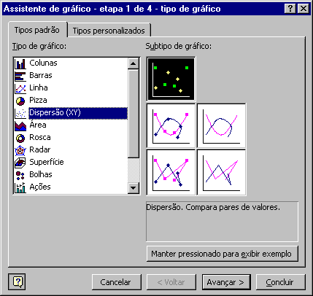
Dentre as opções dos Gráficos Dispersão, escolha o marcado pelo círculo vermelho!
Se desejar ver agora como ficará, pressione aqui!
Clique em Avançar

Slide 9
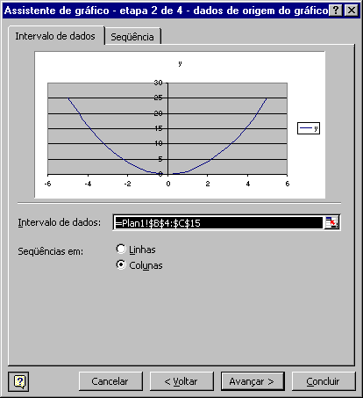
Voce pode alterar algumas preferências clicando em Seqüência, ou mesmo alterando o Intervalo de Dados, ou até se dispostos em Colunas ou Linhas.
Deixe como está e clique em avançar!

Slide 10
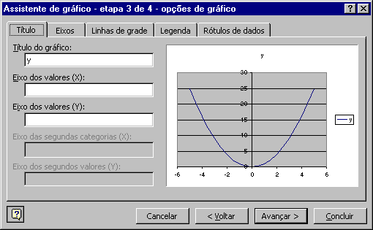
Selecione as opções disponíveis:
Título, Eixos, Grade, Legenda, Rótulos
e depois de alterá-las, clique em avançar

Slide 11
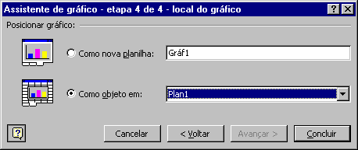
Escolha se deseja que o gráfico seja apresentado dentro da Planilha (objeto) ou como uma nova Planilha (aparecerá na Guia de Planilhas como Gráfico 1).
Clique em Concluir

Slide 12
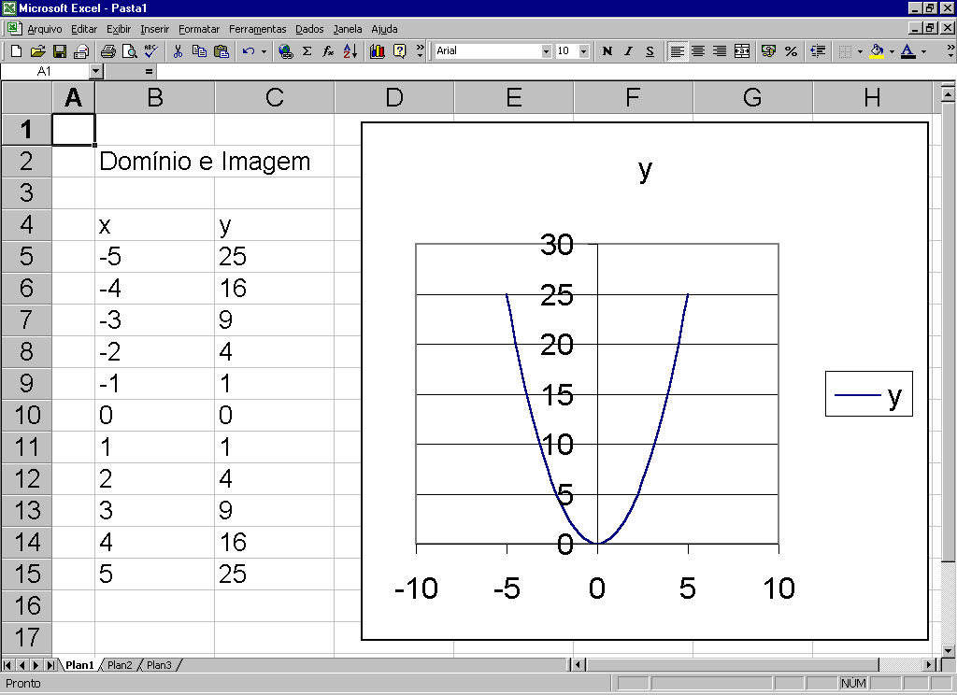

Slide 13
Gráficos Lineares : Funções do 1° Grau
Vamos agora gerar um gráfico para a função linear
y = a .x
- Inicialmente fazendo a=1.
- Gerar o gráfico.

Slide 14
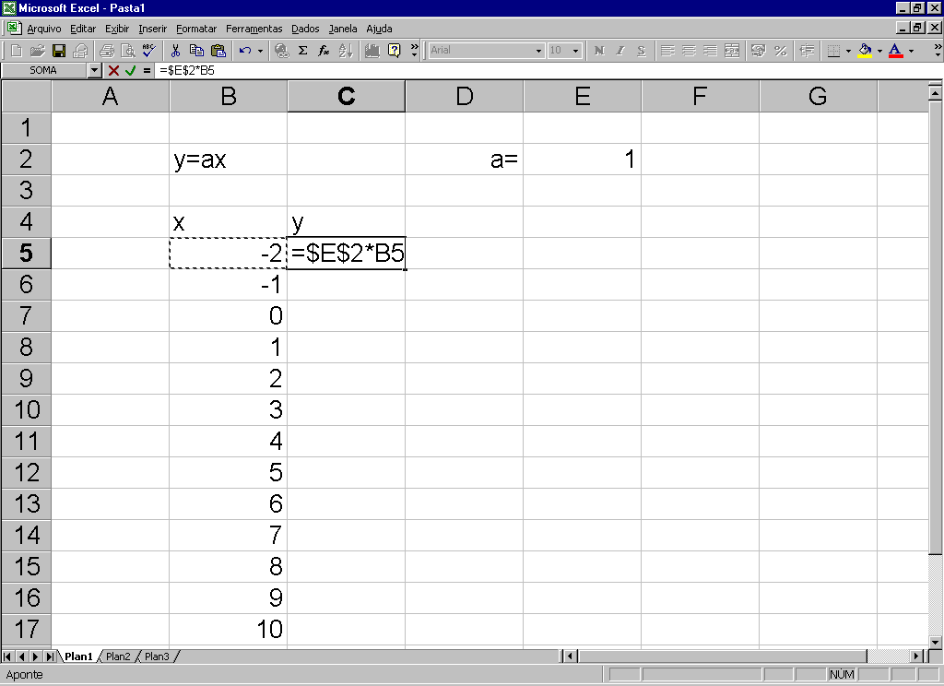
- Gerar o dominio, fazendo x iniciar com o valor -2 e depois acrescentar +1 até completar 10
- Gerar a imagem y pelo produto de x com a

Slide 15
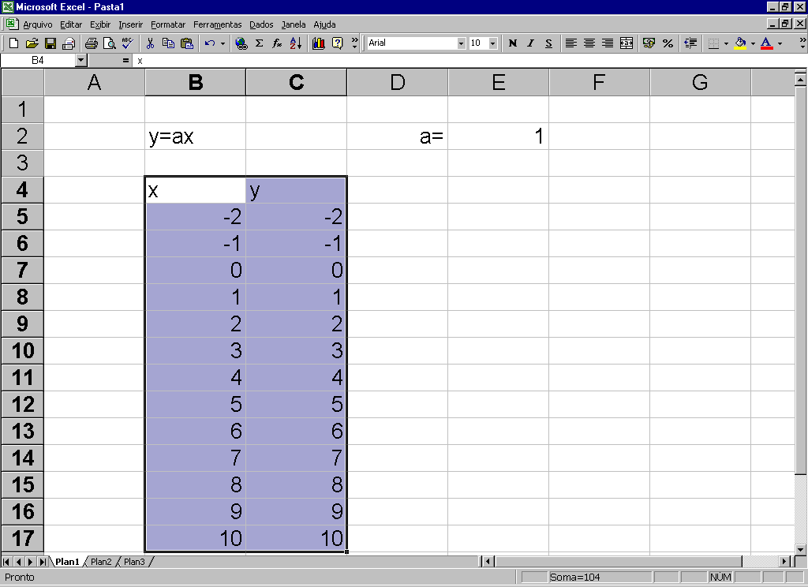
Pronto!
Vamos gerar o gráfico, clique no botão circulado em vermelho!

Slide 16
Repetir os passos já descritos anteriormente!

Slide 17
Escolher Dispersão (x,y)

Slide 18
Clique em avançar!

Slide 19
Faça suas alterações e clique em avançar!

Slide 20
Escolher o Gráfico como Objeto na Planilha e clique em Concluir.

Slide 21
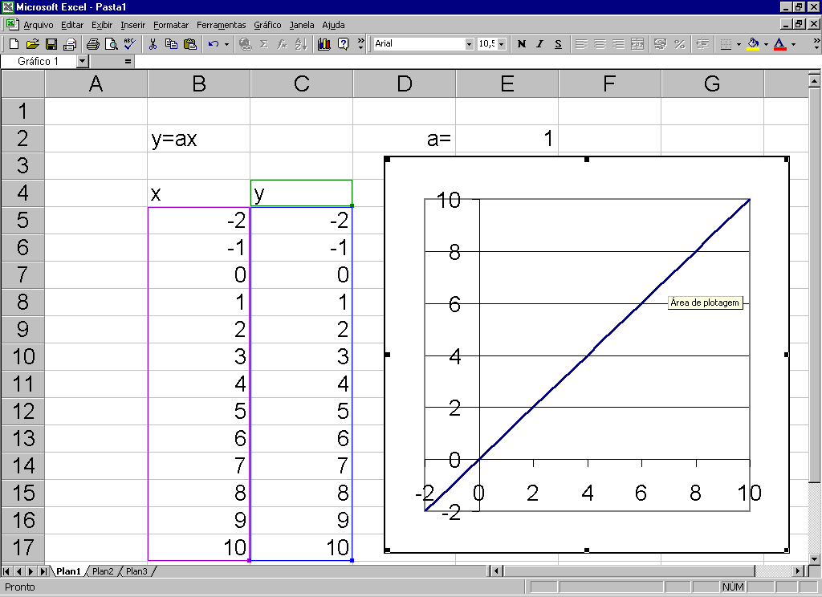

Slide 22
Gráficos Lineares : Funções do 1° Grau
Vamos agora gerar um gráfico para a função linear
y = a .x
- Chame o anterior de Y1 (para a=1).
- Fazendo agora a=0,5.
- Gerar a imagem Y2 (como anteriormente).
Fazer agora a =2.
Gerar a imagem Y3
- Adicionar os novos gráficos ao já existente!

Slide 23
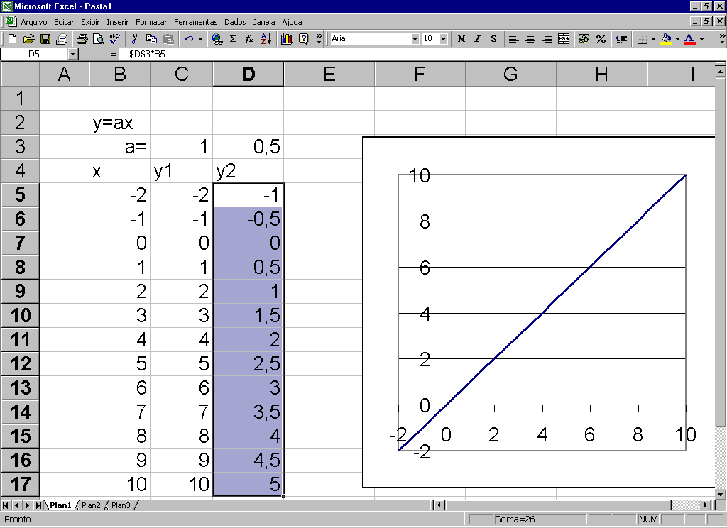

Slide 24
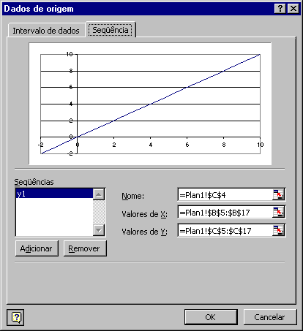

Slide 25
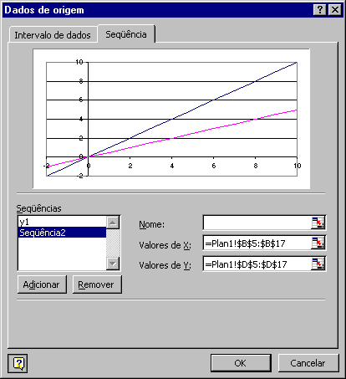

Slide 26
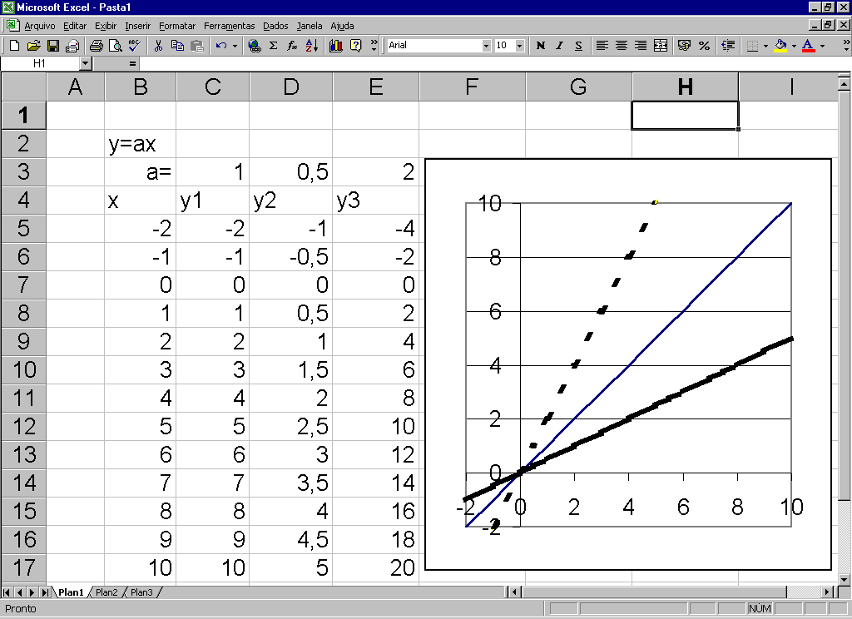

Slide 27
Gráficos Lineares : Funções do 1° Grau
Vamos agora gerar um gráfico para a função linear
y = a.x + b ( equação da reta!)
- Inicialmente fazendo a= -3 e b=2.
- Gerar o gráfico.
Observe que quando o termo que multiplica x é negativo, a inclinação da reta fica invertida (em relação ao gráfico de y=ax).

Slide 28
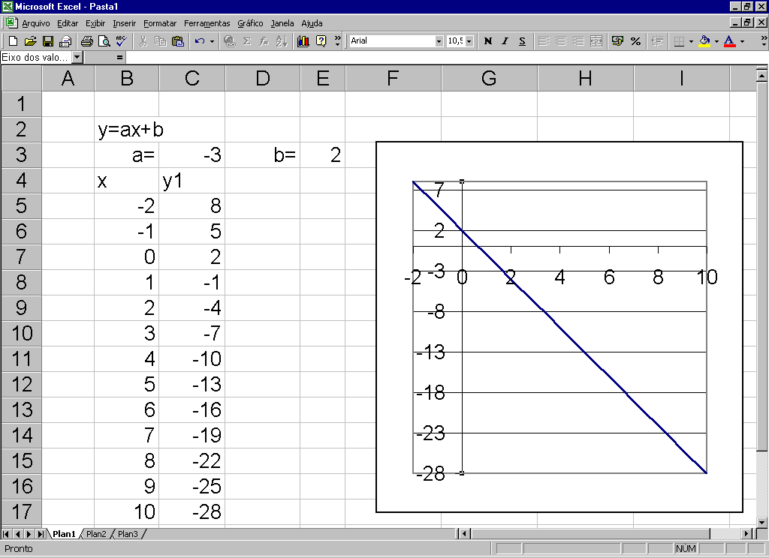

Slide 29
Best Fit : Curva Média em Gráficos ou Linha de Tendência
Jamais ligamos os pontos em gráficos!
Sempre traçamos uma curva média entre os pontos que foram “plotados” (lançados) em um gráfico!
Linha de Tendência é aquela que reúne os pontos mostrados no gráfico segundo uma relação matemática ( Linear, Exponencial, Logarítmica, Polinomial) que melhor representa a função que os pontos “seguem”.

Slide 30
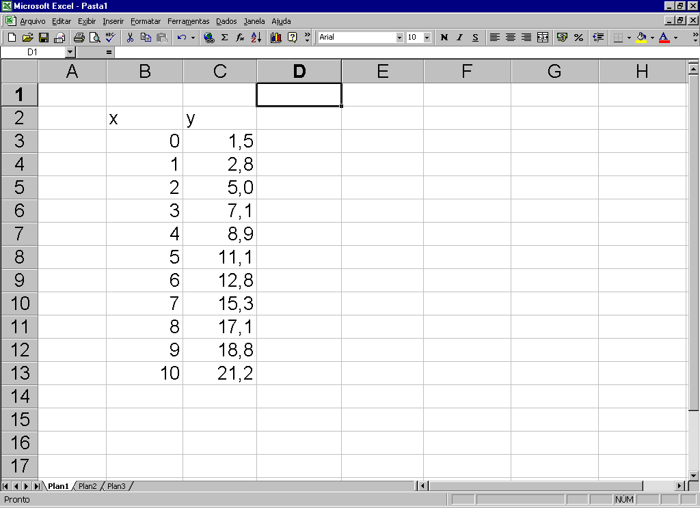
Vamos escrever os dados ao lado, como se obtido por algum experimento em um laboratório.

Slide 31
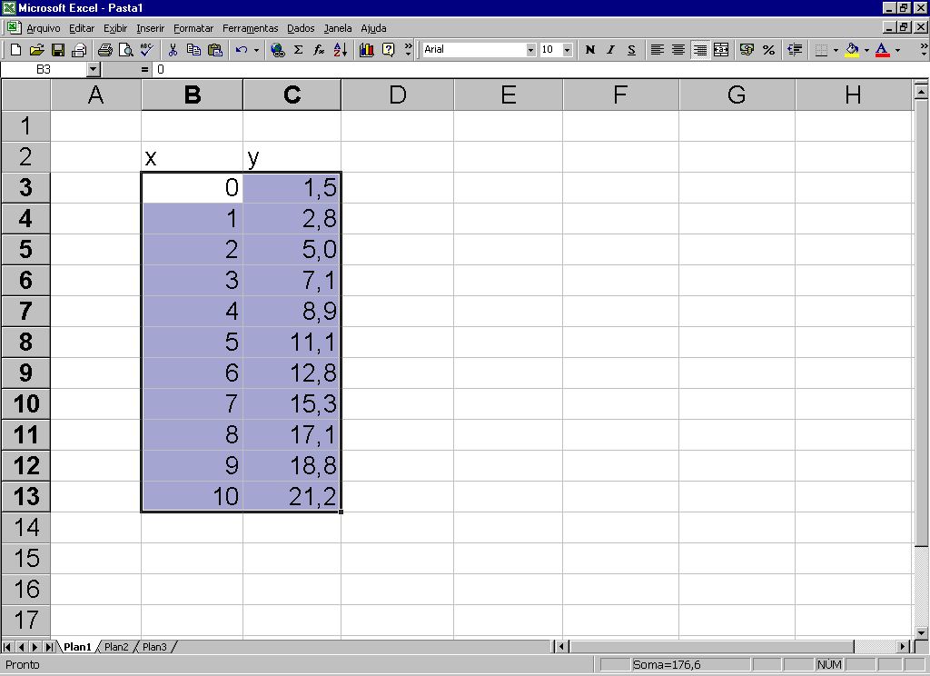

Selecionar e gerar o gráfico tipo dispersão

Slide 32
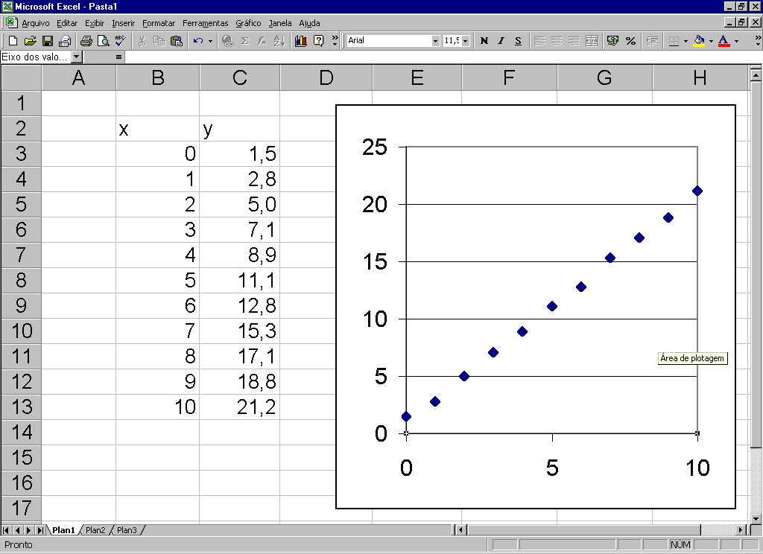
Com os pontos marcados (“plotados”) vamos agora traçar a Linha de Tendência

Slide 33
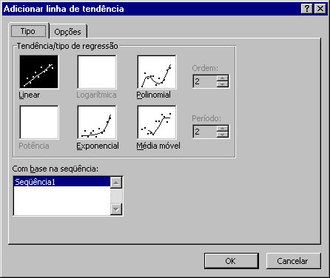
Clique com o botão esquedo do mouse em cima de um dos pontos do gráfico e selecione a opcão Linha de Tendência

Slide 34
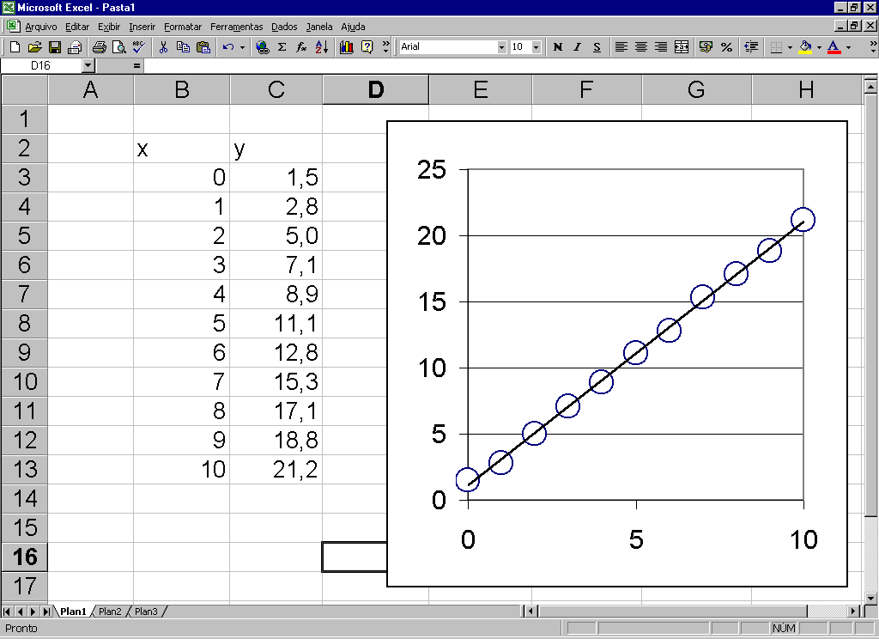
Pronto! Observe que os pontos estão ao redor (acima, em cima ou abaixo) da Linha de Tendência (Curva Média) !

Slide 35
Linha de Tendência
Você pode explorar as Opções da Linha de Tendência, inclusive pedindo que seja mostrado no gráfico a “Equação Matemática” que descreve a Linha de Tendência traçada, segundo a relação matemática escolhida por você na hora de traçar a Linha !
Nota: A Equação Matemática é melhor obtida (para nossos estudos) nos gráficos tipo Dispersão XY
Devemos tomar cuidado na escolha do tipo do gráfico que a Planilha Excel é capaz de gerar. Pois alguns apresentam opções que alterariam a Equação Matemática mostrada pela Linha de Tendência.

Slide 36
Tarefa 02: GRÁFICOS
Construir o gráfico de y=x² - 4
- Apresentar Domínio (gerar os valores de x) e Imagem (valores de y)
- Escolher o Tipo de Gráfico
- Dimensionar como objeto em Planilha
- Escolher Legenda, Unidades, Grade etc.
- Traçar e apresentar a Equação Matemática da Linha de Tendência

